Slide 1
ES672
Sistemas Fluidotérmicos I
Compressores
Arnaldo Walter
UNICAMP
awalter@unicamp.br

Slide 2
Compressores/compressão de gases
(1) Ashrae Systems and Equipment Handbook. Chapter 34: Compressors.
(2) Stoecker, WF, Jones, JF. 1985. Refrigeration and Air Conditioning. 2nd Edition. Mc-Graw Hill.
(3) Sarkar, S. Compressor. Department of Mechanical Engineering, Indian Institute of Technology.
(4) Hanlon, PC. 2001. Compressor Handbook. McGraw-Hill.

Slide 3
Classificação dos Compressores (1)
Frequentemente, a compressão de gases é necessária. Além dos sistemas de refrigeração (compressão do fluido refrigerante) e das turbinas a gás (compressão de ar), a compressão de gases é necessária em processos industriais. A compressão de gás natural, para o transporte em gasodutos, é outro caso bastante estudado.
Os compressores são classificados em dois grupos: os de deslocamento positivo e os dinâmicos.
Tipos de compressores de deslocamento positivo (CDP) (positive displacement compressors) são os recíprocos (alternativos), rotativos, parafusos, scroll.
Entre os compressores dinâmicos (dinamic compressors), os tipos principais são os centrífugos e os axiais.

Slide 4
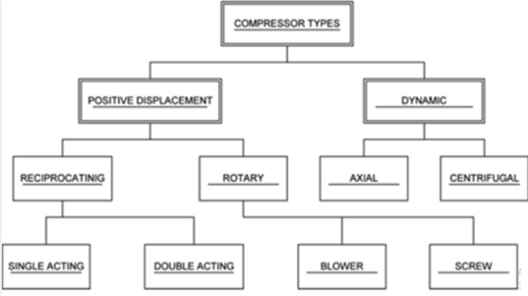
Classificação dos Compressores (2)
Fonte: Muchammad, HW. Compressor: Types, Sizes and Functions. https://medium.com/@helmiwm/gas-compressor-types-sizes-and-functions-314664bb2845

Slide 5
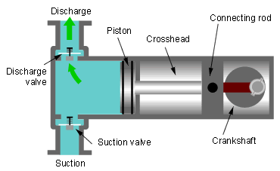
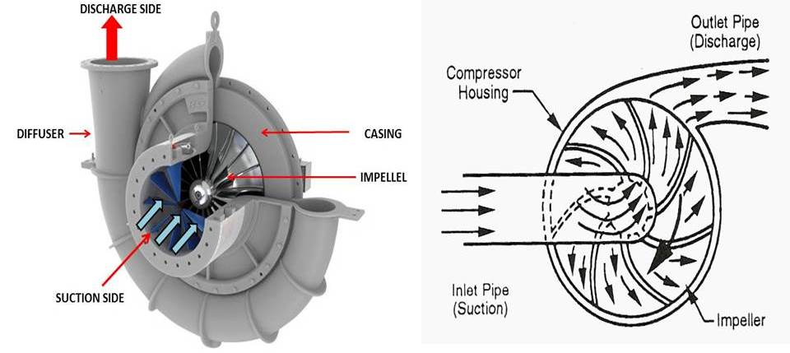
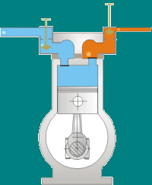
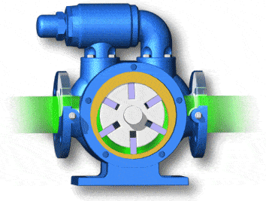
Compressores alternativos e rotativos
Centrífugo
De palhetas

Slide 6
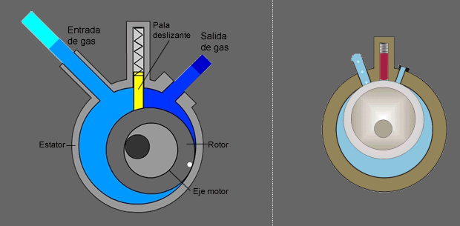
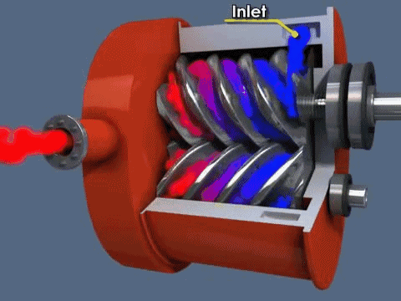
Compressores rotativos
Pistão rolante
Parafuso

Slide 7
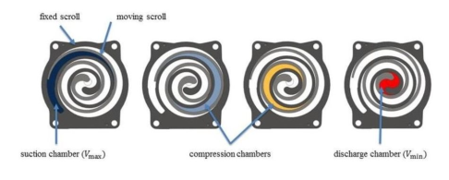
Compressores rotativos
Scroll compressor

Slide 8
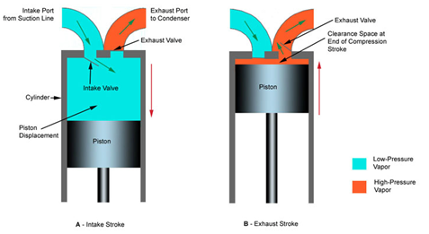
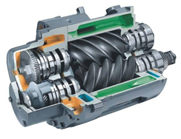
Compressores de deslocamento positivo
O princípio básico de operação é aprisionar o gás em um volume fechado, e comprimi-lo: a redução forçada do volume resulta elevação da pressão. O fluxo pode ser contínuo ou em batelada.
Frações mássicas do gás são comprimidas em cada ciclo (i.e. sequência de processos). O gás comprimido escoa para o processo seguinte ou para um tanque de armazenamento.
Os tipos mais importantes, por serem mais usuais, são os alternativos (reciprocating – figura à esquerda) e os parafusos (screw – à direita).

Slide 9
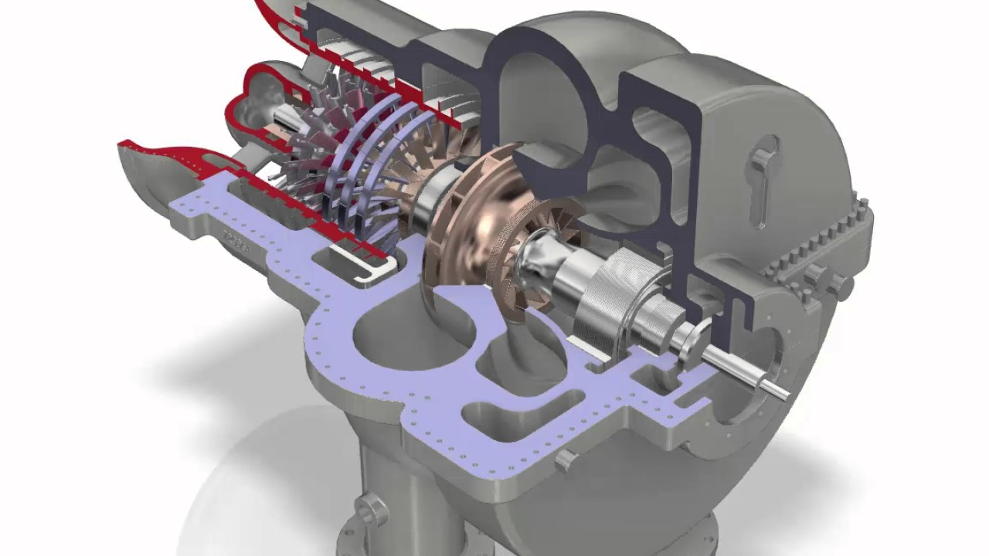
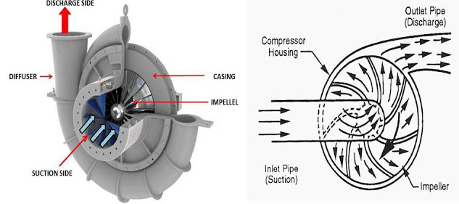
Compressores dinâmicos
Nos compressores dinâmicos o princípio da operação é aumentar o momento do gás e depois forçar a elevação de pressão, em bocais fixos, por conversão da energia cinética.
Os dois tipos principais são os compressores centrífugos (figura à esquerda) e os axiais (à direita), e a distinção está na orientação do fluxo de gases pelo compressor.

Slide 10
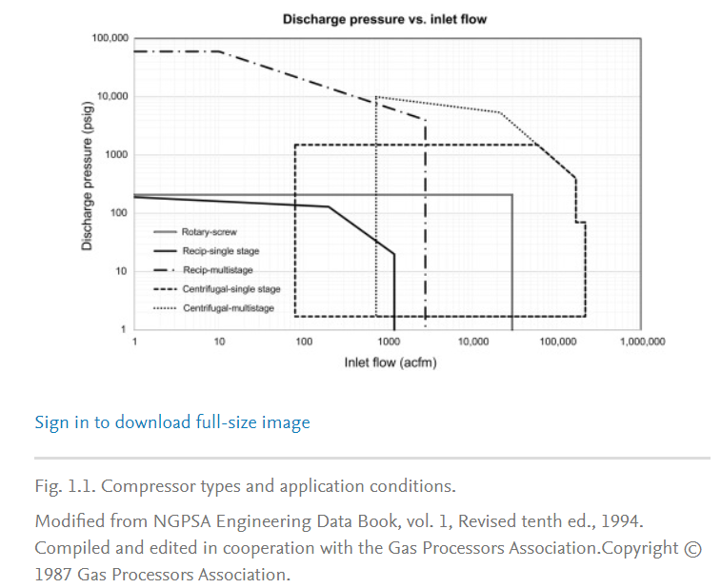
Faixas de operação: pressão e vazão (1)
“In general, there is significant overlap between compressor types, although reciprocating compressors uniquely cover low-flow applications with high pressures and centrifugal compressors uniquely cover high-flow applications.”

Slide 11
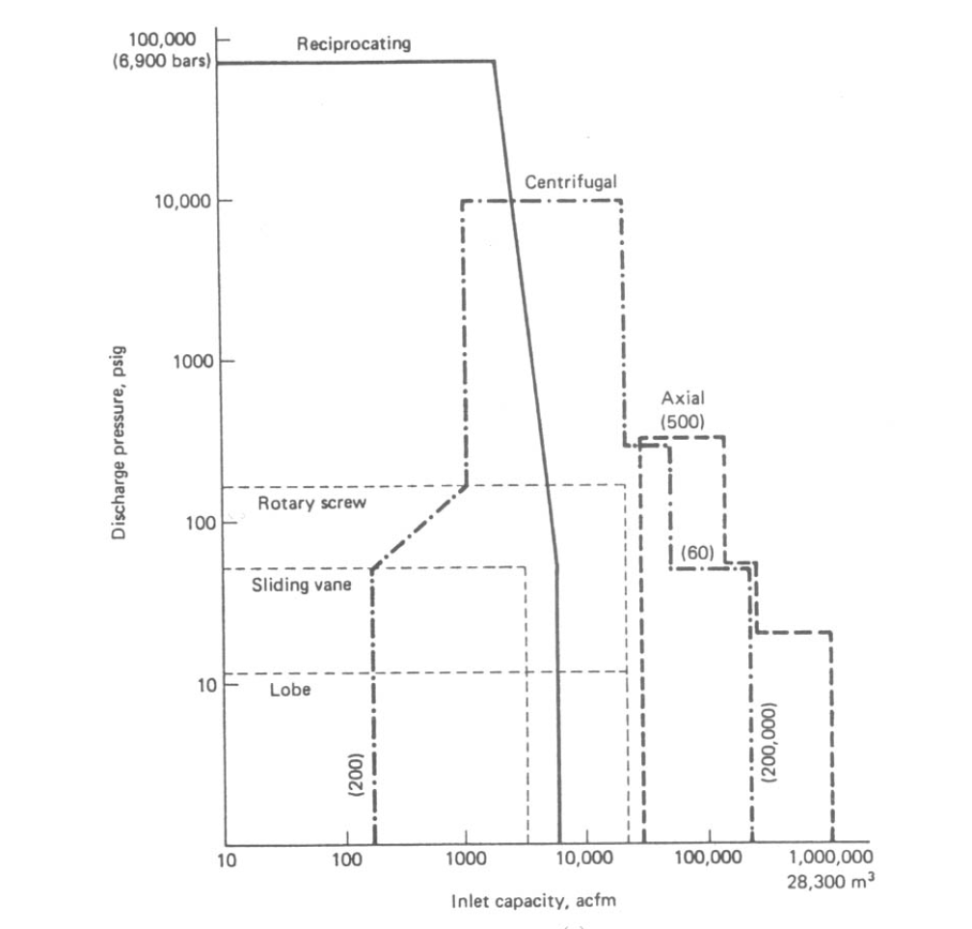
Faixas de operação: pressão e vazão (2)
Reciprocating compressors are generally used for small to medium sized chillers, whilst larger capacity chillers incorporate centrifugal or screw compressors.
acfm = actual cubic feet per minute
Burmeister, LC. 1998. Elements of Thermal-Fluid System Design

Slide 12
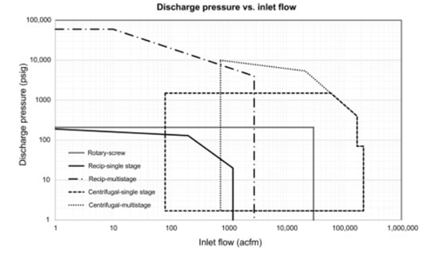
Comparando os diagramas de faixas de operação

Slide 13
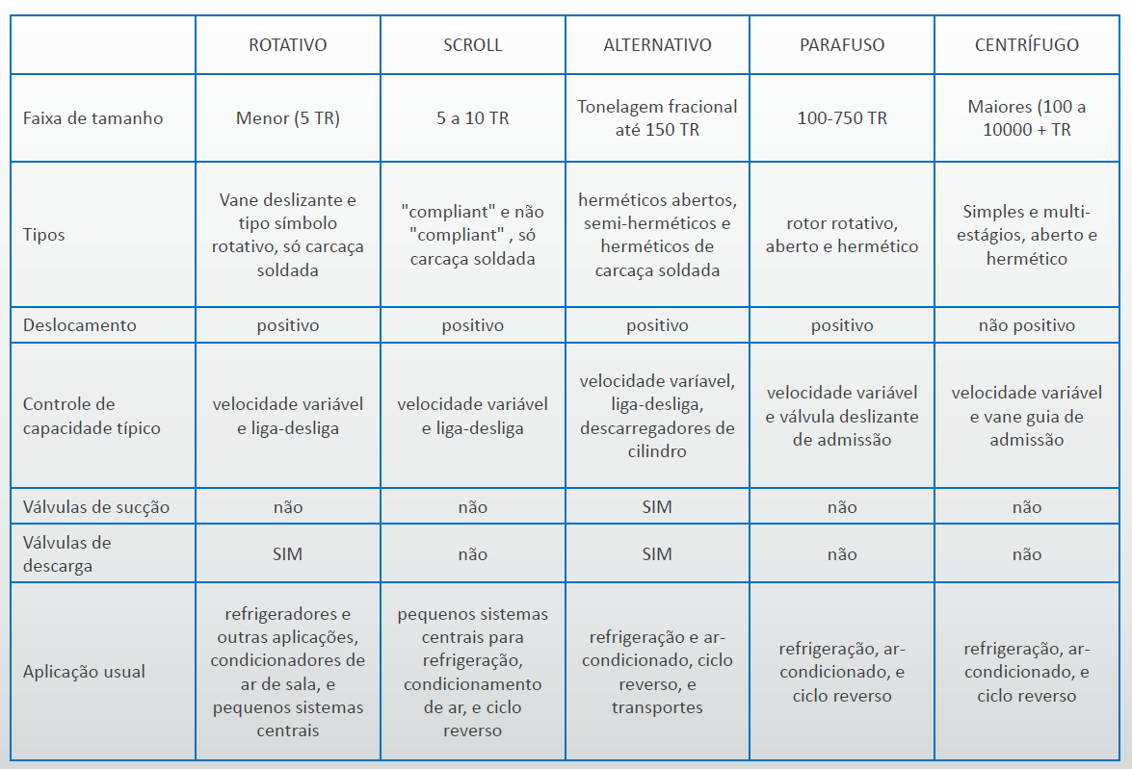
Compressores

Slide 14
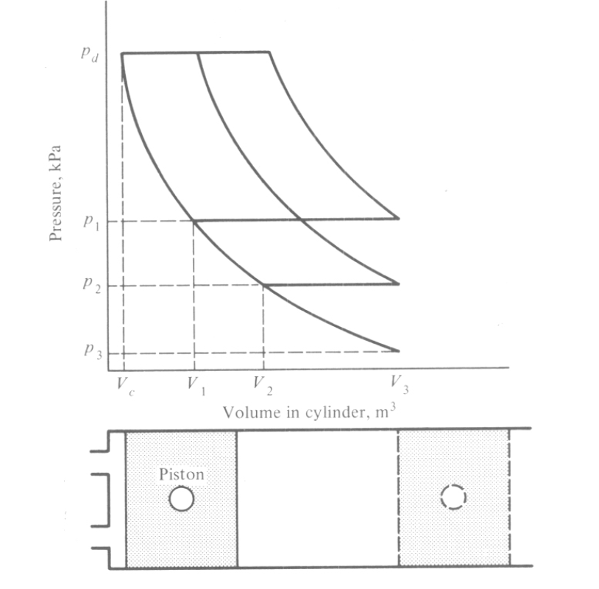
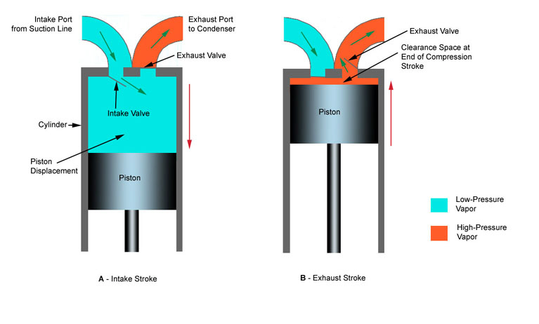
Compressor alternativo (1)
V₃ é o volume no início da compressão. A válvula de exaustão é aberta quando a pressão do gás chega a p_{d}; o curso máximo do pistão corresponde ao deslocamento de V₃ a V_{c}. A válvula de admissão abre quando o pistão chega a V₂ (ou V₁).

Slide 15
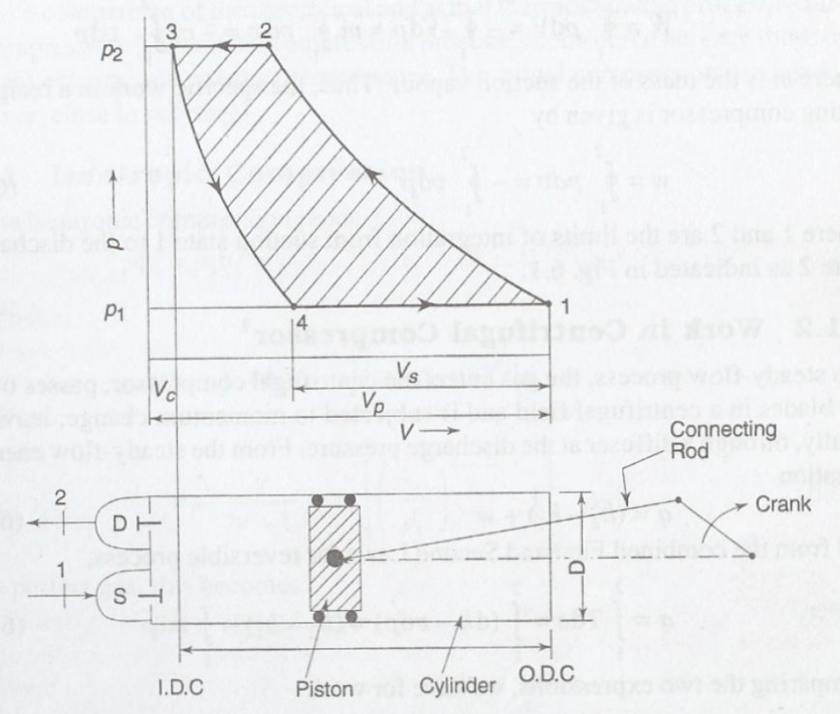
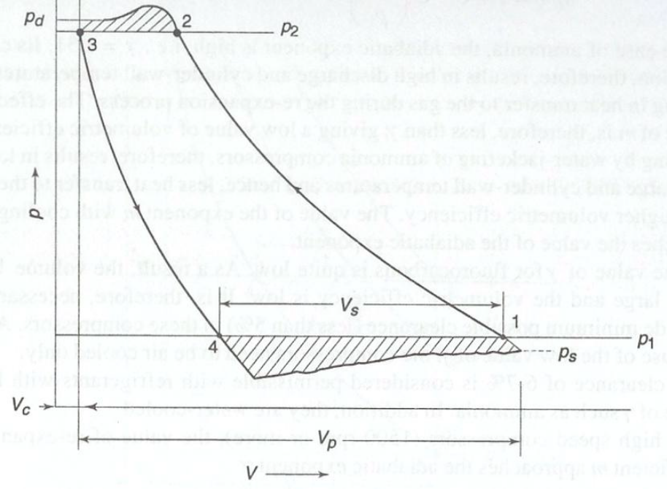
Esquema de compressor alternativo (2)
A figura da esquerda mostra o ciclo ideal, enquanto a da direita mostra o ciclo real, com o efeito das perdas nas válvulas de admissão e descarga. Com isso, aumenta o trabalho requerido.
http://www.ignou.ac.in/upload/Unit%203-32.pdf

Slide 16
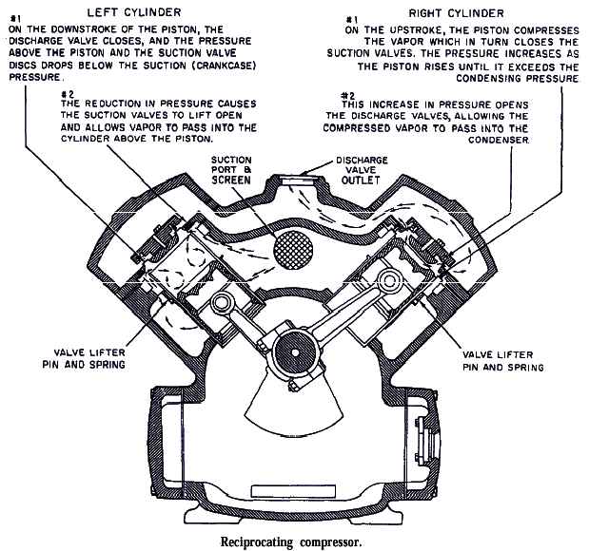
Esquema de compressor alternativo (3)

Slide 17
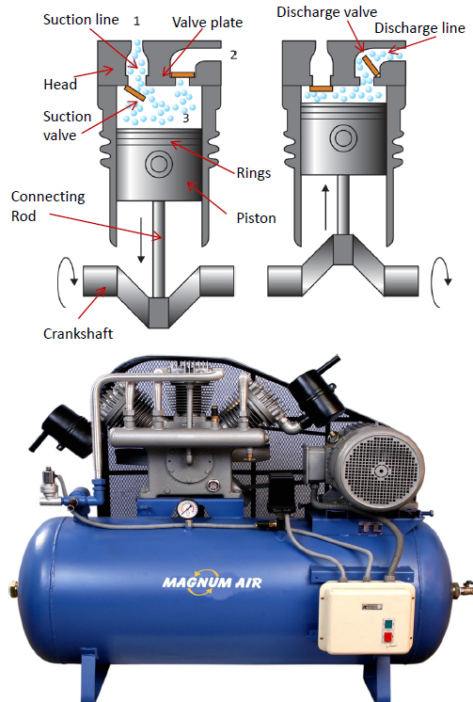
Esquema e imagem de compressor alternativo (4)

Slide 18
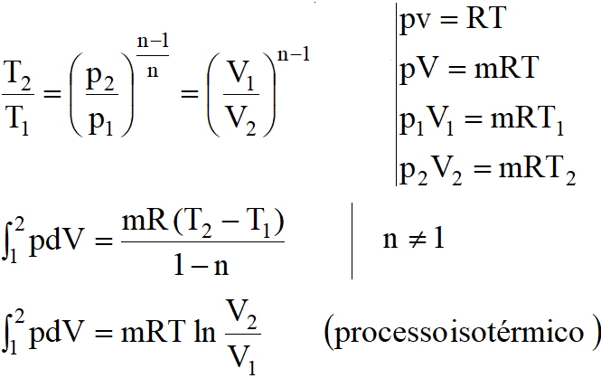
Conceitos termodinâmicos do trabalho de compressão (1)
Seja um gás que pode ser considerado ideal, submetido a um processo politrópico de compressão (p.V^{n} = cte). O trabalho de compressão pode ser calculado pelas relações abaixo.

Slide 19
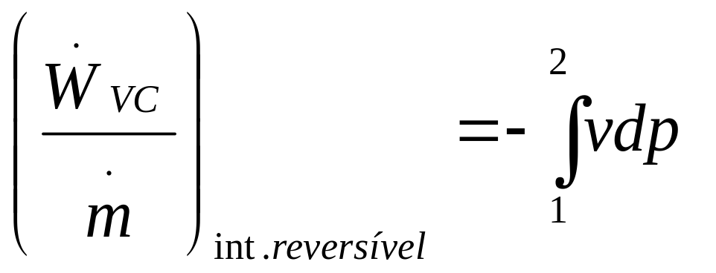
Conceitos termodinâmicos do trabalho de compressão (2)
Agora, seja um processo adiabático, internamente reversível, em regime permanente, com variações desprezíveis das energia cinética e potencial. A potência específica de compressão (ou de bombeamento; a equação resultante é aplicável a fluídos) é calculada pela equação:
Para um mesmo Δp, quanto menor o v menor o trabalho de compressão. Na prática, o que significa?

Slide 20
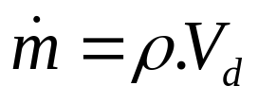
CDP – compressor ideal
A capacidade de um compressor em uma determinada condição de operação é função da massa de gás comprimida por unidade de tempo;
Idealmente, o fluxo mássico à saída de um compressor é o produto do deslocamento do pistão do compressor, na unidade de tempo, pela densidade do gás:

Slide 21
CDP – compressor real (1)
Para um compressor real a performance difere da condição ideal devido a diversas irreversibilidades, resultando redução da capacidade de descarga e aumento da potência.
Causas das perdas:
  A) perdas de pressão no compressor (por efeito das válvulas, filtros, etc.);
  B) elevação da temperatura do gás, por causa do atrito durante a compressão e energia dissipada por auxiliares;
  C) inércia das válvulas;
  D) vazamento de gás internamente ao compressor;
  E) circulação de óleo;
  F) atrito viscoso (do fluido) e atrito mecânico em acoplamentos.

Slide 22
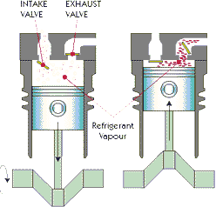
CDP – compressor real (2)
  G) reexpansão: o volume de gás que permanece no cilindro, após a descarga, expande na câmara de compressão, na sucção, e limita a quantidade de gás que entra na câmara;
  H) sobre e sub compressão: a sobre compressão ocorre quando a pressão na câmara atinge a pressão de descarga antes do curso correto ser cumprido; a sub compressão ocorre quando o pistão completa o movimento antes do gás atingir a pressão de descarga.

Slide 23
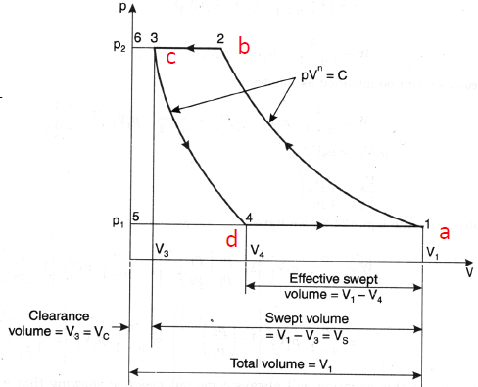
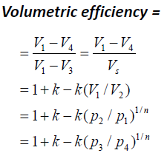

CDP – eficiência volumétrica (1)
Eficiência volumétrica (η_{v}): é a razão entre o volume de gás à saída do compressor e o volume deslocado pelo compressor. Em associação à figura abaixo, η_{v} é calculada pela relação apresentada também abaixo, à esquerda. No caso, n é o expoente da politrópica que representa a compressão (p.V^{n} = cte).
Clearance ratio = coeficiente de espaço morto.

Slide 24
CDP – eficiência volumétrica (2)
According to Guo et al. (2007), the volumetric efficiency represents the efficiency of a compressor cylinder to compress gas.
It may be defined as the ratio of the volume of gas actually delivered to the piston displacement, corrected to suction temperature and pressure.
The principal reasons that the cylinder will not deliver the piston displacement capacity (1) a throttling effect on the valves; (2) heating of the gas during admission to the cylinder; (3) leakage past valves and piston rings; (4) and re-expansion of the gas trapped in the clearance-volume space from the previous stroke. Re-expansion has by far the greatest effect on volumetric efficiency.

Slide 25
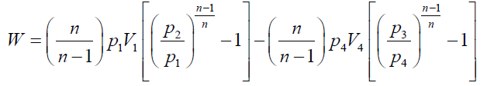
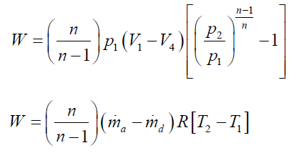
CDP – trabalho de compressão (1)
Supondo que tanto a compressão 1-2 quanto a expansão 3-4 da massa residual de gás (que permanece no cilindro quando o pistão chega a seu curso limite) podem ser representados por processos politrópicos com o mesmo expoente n (p.V^{n} = cte), o trabalho/potência será estimado pela relação abaixo:
pois p₂ = p₃ e p₁ = p₄

Slide 26
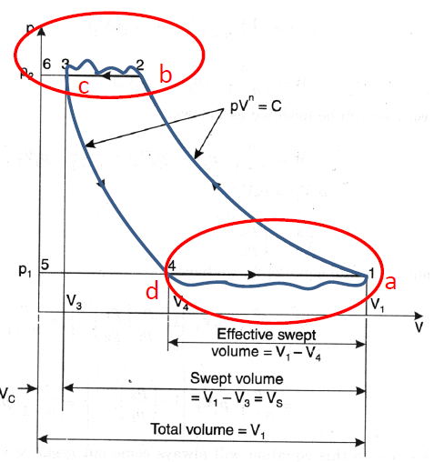
CDP – trabalho de compressão (2)
Na figura ao lado são mostrados os efeitos de inércia na abertura das válvulas de exaustão e de admissão, que fazem com que o trabalho real aumente em relação ao calculado pela expressão mostrada anteriormente.
Também são mostrados os efeitos da instabilidade no fluxo dos gases (e.g. turbulência) que fazem com que haja oscilação da pressão dos gases. Isso também implica elevação do trabalho de compressão.

Slide 27
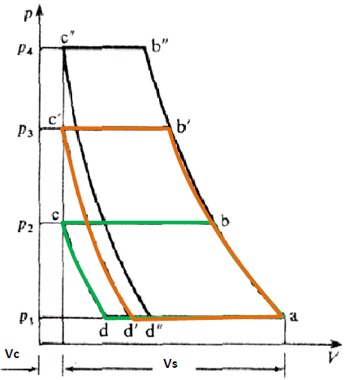
CDP – efeito da eficiência volumétrica
A massa de gás comprimido que é efetivamente descarregada é (m_{a} – m_{d}) é tanto maior quanto maior a eficiência volumétrica.
Por sua vez, para o mesmo processo politrópico e a mesma geometria do compressor, a eficiência volumétrica é reduzida na medida em que aumenta a relação de pressões (e.g. p₂/p₁).
Por essa razão, a compressão estagiada também impacta positivamente a descarga de gases (i.e. o fluxo mássico).

Slide 28
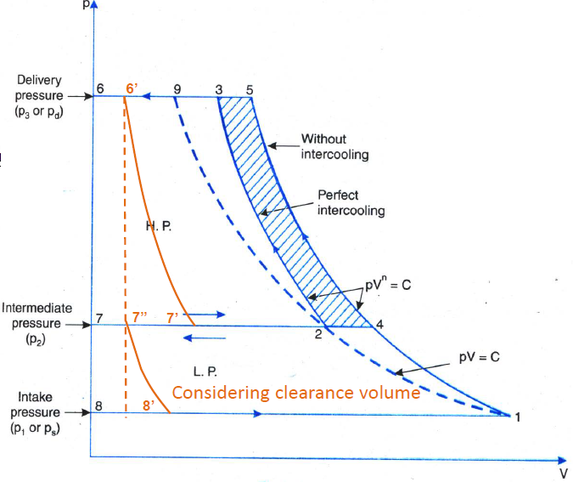
CDP – compressão estagiada (1)
Em um compressor alternativo, a compressão estagiada com resfriamento intermediário permite a redução do trabalho de compressão, além do aumento do fluxo mássico na descarga.
Na figura ao lado, se o resfriamento após o primeiro estágio é feito para que T₂ = T₁, o trabalho de compressão é reduzido numericamente pela área que corresponde a 2-4-5-3 na figura.

Slide 29
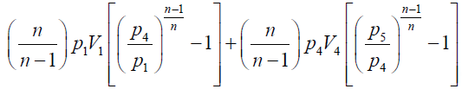
CDP – compressão estagiada (2)
Supondo que a compressão nos dois estágios pode ser bem representada por processos politropicos com o mesmo expoente n, o trabalho de compressão por ciclo pode ser calculado pela equação ao lado, acima.
A admissão do segundo estágio de compressão tem que coincidir com a descarga do primeiro estágio.
Pode-se demonstrar que o menor trabalho de compressão corresponde ao resfriamento, de forma que T₂ = T₁, e que p₂/p₁ = (p₃/p₁)^{1/2}

Slide 30
Número de estágios e trabalho real no acionamento do compressor
O número adequado de estágios depende da pressão final. Na literatura a indicação é de que usa-se apenas um estágio quando a pressão é menor do que 5 bar, dois estágios quando a pressão final está entre 5 e 35 bar, três estágios quando a pressão final está entre 35 e 85 bar, e quatro estágios quando a pressão final é acima de 85 bar (supondo que a pressão inicial é 1 bar).
Para o cálculo do trabalho real (ou potência), necessário para a compressão de um gás de uma dada pressão inicial para uma dada pressão final, é preciso ter-se em conta que há uma eficiência mecânica (η_{m}) no acoplamento do compressor com o dispositivo de acionamento, e uma eficiência do dispositivo de acionamento (e.g. um motor elétrico).

Slide 31
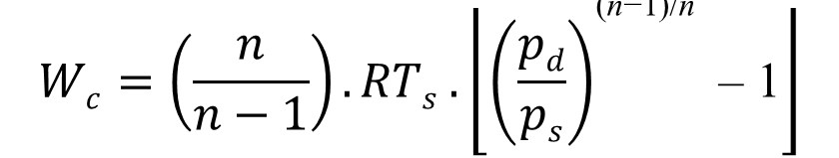
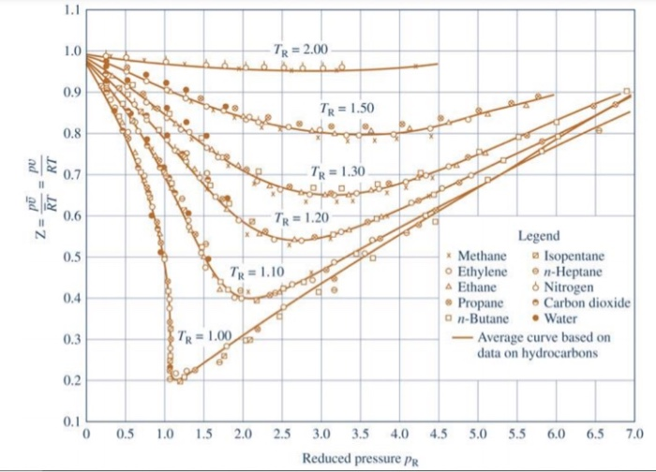
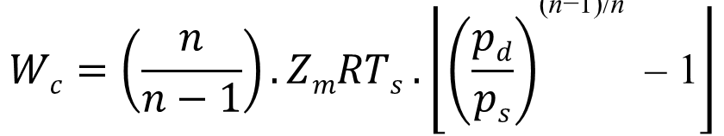
Estimativa de W_{c} para gases não ideais
Fonte: A Preliminary Assessment of the Initial Compression Power Requirement in CO₂ Pipeline “Carbon Capture and Storage (CCS) Technologies”
A primeira equação, acima, permite o cálculo do trabalho de compressão de um gás (em módulo), por unidade de massa, segundo um processo politrópico de expoente n, supondo que o mesmo se comporta como gás ideal. Os subscritos indicam sucção e descarga.
A segunda equação introduz o fator de compressibilidade médio (Z) do gás, entre a sucção e a descarga (El-Suleiman et al. 2016). Em uma faixa bastante ampla de pressões, em relação à pressão do ponto crítico da substância, para temperaturas não muito altas em relação à do ponto crítico, considerar gás ideal pode implicar sobre estimativa do trabalho de compressão.

Slide 32
Problema sugerido #1
Suponha que ar deve ser comprimido de 1 bar, 298 K, para 15 bar. Nesse caso, a temperatura do ar na pressão final não importa. Os compressores alternativos disponíveis têm coeficiente de espaço morto 3%. Suponha que a compressão politrópica com n = 1,25 é uma boa representação.
Calcule o rendimento volumétrico aparente e o trabalho de compressão por kg de ar, para os casos abaixo:
  Compressão em um único estágio;
  Compressão em dois estágios, com a relação de pressões ótima;
  Compressão em dois estágios, com a relação de pressões ótima e resfriamento intermediário até a temperatura à entrada.

Slide 33
Problema sugerido #2 (1)
Em um laboratório há um compressor de ar, que é monitorado quando de sua operação contínua. Os dados obtidos no monitoramento, e os parâmetros conhecidos do compressor, são apresentados abaixo.
Condições ambiente: 914 mbar, 28°C;
Pressão manométrica entre estágios: 400 kPa
Pressão manométrica na descarga: 800 kPa
Fluxo de ar comprimido: 0,012 kg/s
Fluxo de água de resfriamento: 1,15 litro/minuto
Rotação do compressor (primeiro e segundo estágios): 585 rpm
Características geométricas do primeiro estágio: dois cilindros de 101,6 mm de diâmetro e 101,6 mm de curso; espaço morto 20 cm³
Características geométricas do segundo estágio: dois cilindros de 66,7 mm de diâmetro e 63,5 mm de curso; espaço morto 13 cm³
Temperaturas monitoradas do ar: na entrada do compressor 30°C, na saída do primeiro estágio 104°C, na entrada do segundo estágio 33°C, na saída do compressor 93°C,
Temperatura monitorada da água de resfriamento à entrada: 20°C

Slide 34
Problema sugerido #2 (2)
Calcule:
  Os coeficientes das politrópicas em cada caso;
  Os rendimentos volumétricos, aparente e real;
  As eficiências de compressão em cada estágio;
  O trabalho de compressão;
  A perda de calor no resfriamento com água;
  A temperatura da água após o resfriamento.

Slide 35
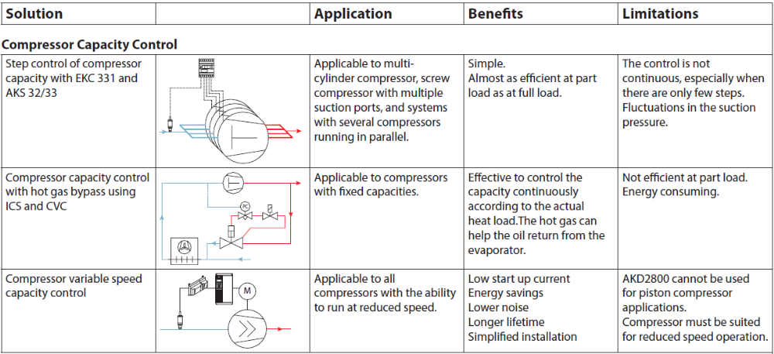
Comparação entre sistemas de controle

Slide 36
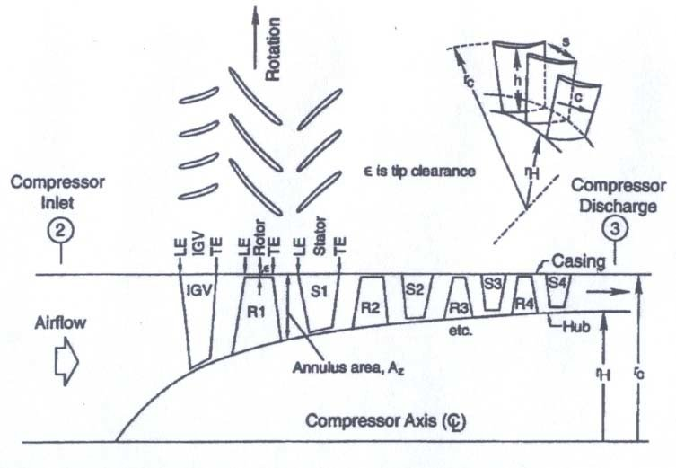
Compressores axiais (1)
Compressores axiais são utilizados em sistemas nos quais o fluxo mássico de gás é alto, e a relação de pressões é moderada.
A melhor ilustração são os compressores das turbinas a gás.
Na figura ao lado, R_{n} são as pás (móveis) do compressor, em diferentes estágios, e S_{n} as pás (fixas) dos estatores, também em seus diferentes estágios.

Slide 37
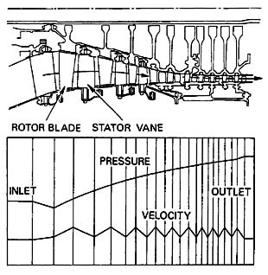
Compressores axiais (2)
O gás é acelerado pelas pás móveis e direcionado sobre a coroa de pás fixas. As pás fixas formam bocais, é nesses bocais há conversão de energia cinética em pressão.
Para que a potência necessária seja minimizada, os compressores têm vários estágios, i.e., um grande conjunto de estágios pás móveis + bocais.
As eficiências isoentrópicas estão na faixa de 70% a 85% para todo o compressor.

Slide 38
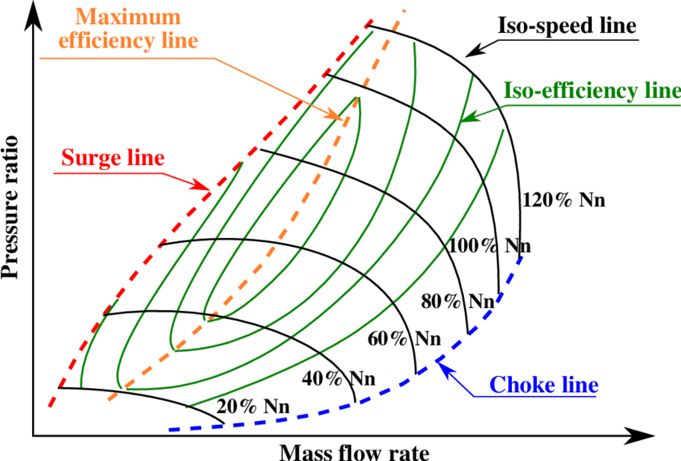
Mapas de compressores axiais (1)

Slide 39
Mapas de compressores axiais (2)
Um mapa típico de compressor axial (e.g. de uma turbina a gás) é mostrado na figura ao lado. Ele relaciona a relação de pressões no compressor (i.e. pressão à saída/pressão à entrada) com o fluxo mássico reduzido.
O compressor opera entre as linhas de “choque” e “surge”.
Se o compressor opera com rotação constante, opera sobre uma linha N_{n}.
O ponto de operação pode variar com o estado termodinâmico do gás à entrada.
As linha de eficiência constante são de eficiência isoentrópica.
Fluxo mássico reduzido, à entrada =
m.(T)^{1/2}.p⁻¹

Slide 40
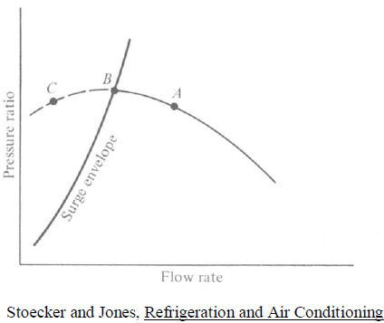
Compressores axiais (3)
“Surge” corresponde à instabilidades operacionais. O fluxo se descola das pás, e pode haver refluxo. Assim, caem tanto o fluxo mássico quanto a eficiência de operação. Há tendência de desgaste acelerado por causa de vibrações no compressor e no motor de acionamento; também há ruído.
Na figura ao lado, o ponto A representa uma condição operacional ideal, e o ponto B é o limite para uma dada rotação. O ponto C, em que há “surge”, deve ser evitado.
A instabilidade operacional faz com que a operação do compressor oscile entre os pontos B e C, com variação da pressão do gás.

Slide 41
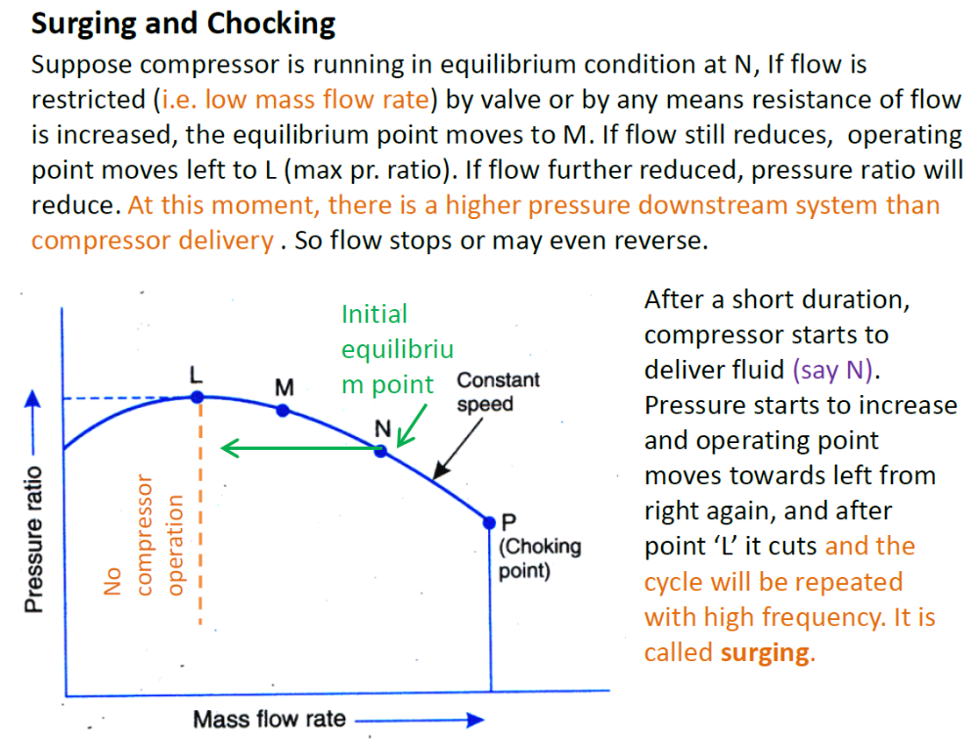
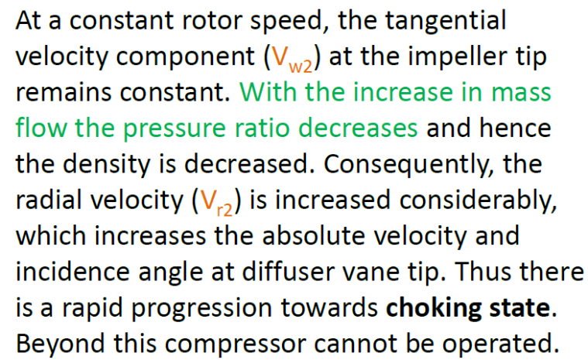
Surging and chocking (by Sarkar)

Slide 42
Dispositivos de proteção
Compressores devem ser protegidos por um ou mais dispositivos para evitar condições anormais de operação. Proteção necessária a:
  A) alta pressão;
  B) alta temperatura;
  C) baixa pressão;
  D) ciclagem (repetidas partidas em um curto tempo);
  E) baixa voltagem ou queda de fase elétrica;
  F) ausência de filtro na sucção.

Slide 43
Golpe de líquido
Compressores não são projetados para trabalhar com líquidos;
Quando líquido é admitido no compressor ocorre o chamado ‘golpe de líquido’;
Pode até haver quebra do compressor. Isso depende: i) da quantidade de líquido, ii) da frequência com que o problema ocorre e iii) tipo de compressor;
O compressor recíproco é o mais vulnerável ao problema.

Slide 44
Eficiência (1)
Compressor efficiency reduces considerably when run at partial loading. For a large cooling load, it is generally more efficient to split up the load between smaller compressors and run them in a way that minimizes part-load operation for any individual compressor.
An alternative is to implement a VSD (variable speed drive) on compatible compressors. The role of the variable-speed compressor would be to ‘load-follow’, with other fixed‑speed compressors sharing the base load capacity. VSDs may be applied to screw compressors (only?).
Using automatic computer controls enables automatic sequencing of compressors so that they can run at optimum efficiency and be switched off when not required. This not only increases compressor and motor drive efficiency, but also increases operating life. It can also be assisted through larger evaporator or coolant storage systems.

Slide 45
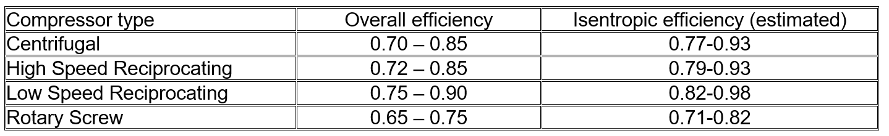
Eficiências isoentrópicas
Fonte : http://www.jmcampbell.com/tip-of-the-month/2015/07/how-to-estimate-compressor-efficiency/
Referência original: Campbell, J.M., Gas Conditioning and Processing, Volume 2: The Equipment Modules, 9th Edition, 2nd Printing, Editors Hubbard, R. and Snow–McGregor, K., Campbell Petroleum Series, Norman, Oklahoma, 2014.
A eficiência global, acima, inclui perdas mecânicas do compressor e da caixa de redução de velocidades (quando necessário). As eficiências isoentrópicas apresentadas na tabela acima foram calculadas a partir das estimativas de perdas mecânicas indicadas pelo autor.

Slide 46
Compressor centrífugo versus parafuso
Fonte: https://www.araner.com/blog/refrigeration-compressor-types/
Speed: centrifugal compressors normally operate at high speeds (up to 60,000 rpm); screw compressors may not run as fast.
Pressure lift: in a centrifugal compressor the pressure lift is quite constant; screw compressors are very attractive in applications where ambient conditions or operating conditions change often (i.e. screw compressors can reduce their condensing pressure when ambient temperature is reduced).
Efficiency: for full load and at design conditions the efficiency of screw and centrifugal chillers is quite similar.
Noise: screw compressors can be quite loud during their operation; centrifugal compressors are comparatively usually less noisy than screw compressors.
Life cycle cost: for screw compressor, costs for maintenance are low and the machine can also have many service years. With its higher rotational speeds, a centrifugal compressor requires special attention, especially on the bearings. Below 25% rated output, this machine suffers from surges that cause compressor damage.
Compactness: centrifugal compressors are generally smaller and lighter than screw compressors of similar capacities.

